Slide 1
6. 幽 灵 公 主
宫崎骏动画电影欣赏
王洪芹

Slide 2
6.1 大师作品《幽灵公主》--创作背景
影片的主题是人与自然的关系，描述了人类为了发展技术力量不断破坏自然，从而受到自然的报复为之付出代价的故事。推动剧情发展的男主人公是联系人类与自然两方力量的纽带。他站在人类的立场帮助幻姬，但又深切地理解森林少女小桑捍卫自然的心情，最后也是通过他的努力带来了美好的结局。影片充满寓意。在本片中，自然的力量被拟人化，由各种具有人格的神灵或动物表现出来，其中有宛如勇猛战士的白狼，坚决报复人类的野猪，还有仁厚的麒麟神。片中出自久石让之手的配乐也十分动人。这是一部取得空前成绩的日本动画电影，票房收入超过173亿日元，是1997年日本最卖座的电影，同时还获得了日本电影学院奖的最佳影片殊荣。

Slide 3
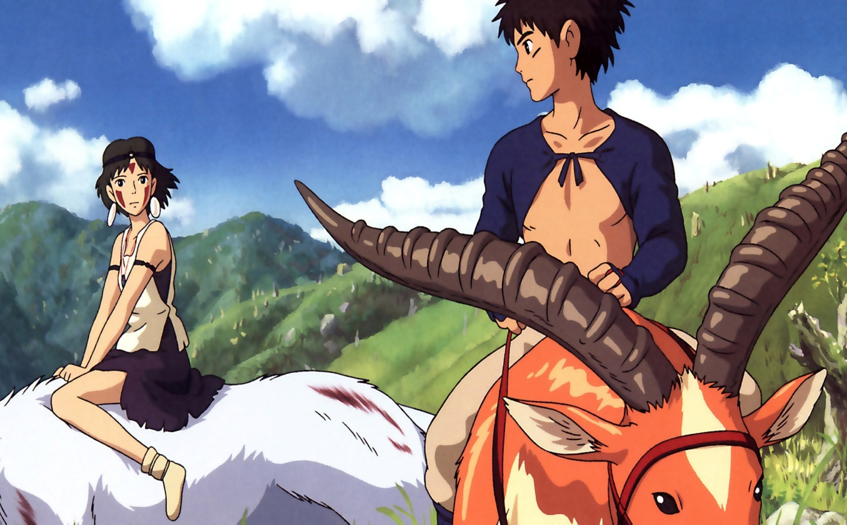
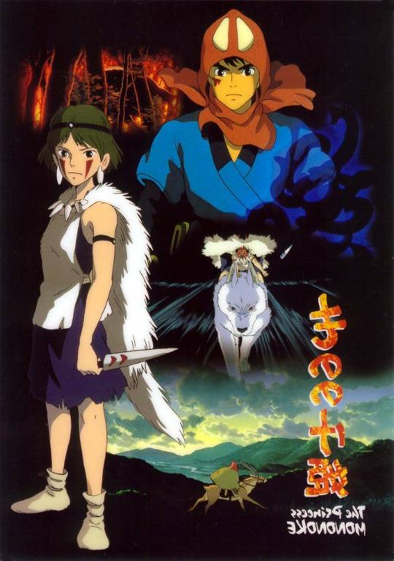
6.2 大师作品《幽灵公主》--海报欣赏

Slide 4
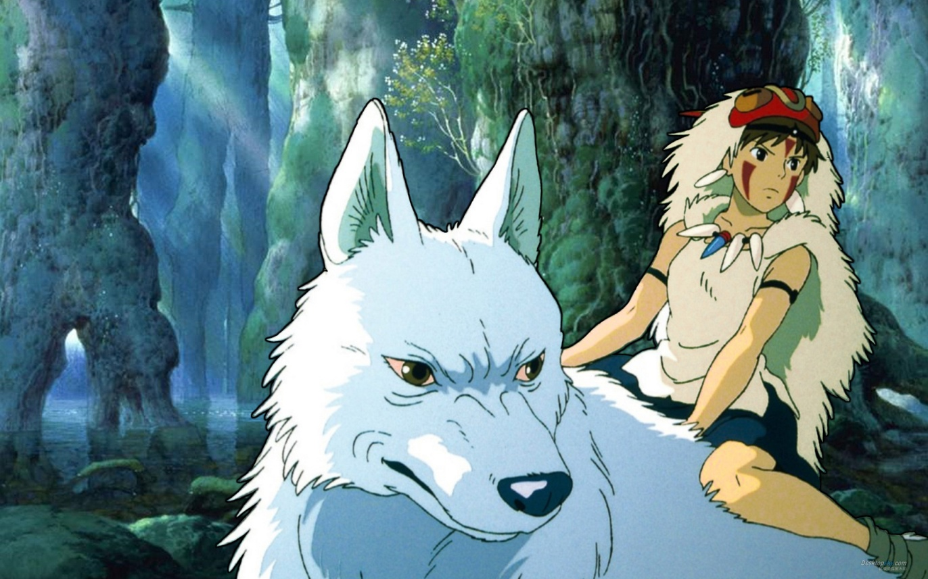
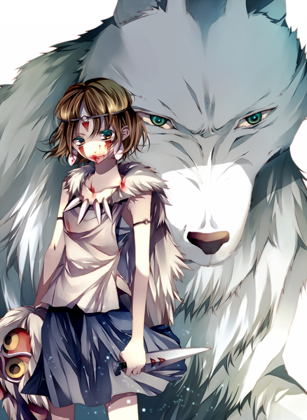
6.2 大师作品《幽灵公主》--海报欣赏

Slide 5
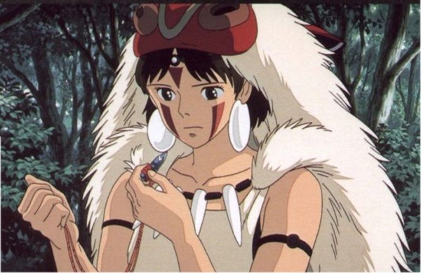
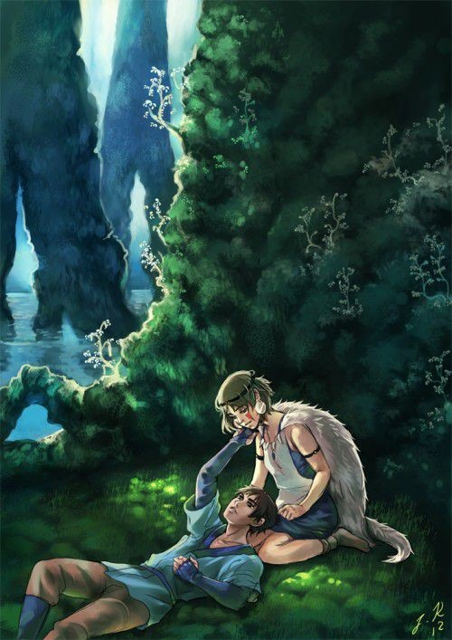
6.2 大师作品《幽灵公主》--海报欣赏

Slide 6
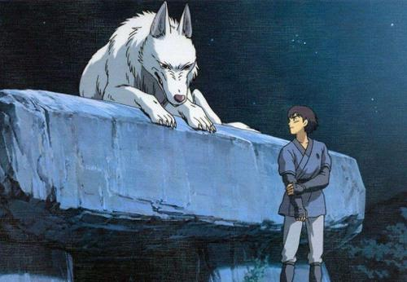
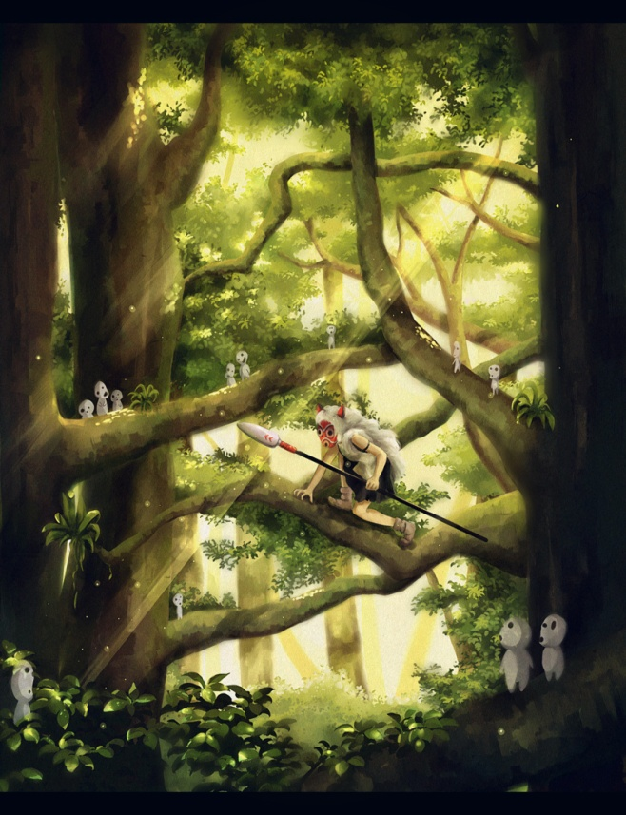
6.2 大师作品《幽灵公主》

Slide 7
6.3 大师作品《幽灵公主》--主角介绍
阿席达卡
阿珊
一个受到诅咒、勇敢、善良的年轻人。受到诅咒后，他一直都在寻找人类和森林的共存之道。
脸上常戴面具，身披狼皮，手拿长矛。被人遗弃在森林，被山犬神收养长大并与其一起守护森林。
01
02
艾伯西
疙瘩和尚
一个小头领，带领队伍开发森林，冶炼钢铁，教工人们用火药袭击野兽和山犬神。
游走在各国之间牟利的商人。并不是全靠嘴赚钱的人，是个手握重兵的狠角色。
03
04

Slide 8
6.3 大师作品《幽灵公主》--配角介绍
莫娜
山兽神
山犬族的族长，幽灵公主的养母， 深深的恨着艾伯希以及其他人类，她也是山兽神的守护者。
山林的保护神，在月光下是通体透明的巨人，在白天是像鹿一样的动物，它是死神也是生命之神。
01
02
乙事主
猩猩
年龄达500岁、双眼已盲的巨大山猪，莫娜的旧识。因同族拿各的森林被黑帽大人侵害后化为邪魔。
因森林被人类夺走而心怀怨恨的猩猩们，每夜都会回到被开垦过的林地想重新种植树木。
03
04

Slide 9
6.4 大师作品《幽灵公主》--观影问题
战乱抢掠因何而起？
2. 人类与自然对立毁灭为何而来？
3. 难道只有在临崩之际，人类才会放下贪婪么？
4. 阿桑最终和人类和好了吗？

Slide 10
6.5 大师作品《幽灵公主》--影片欣赏

